Slide 1
Внесок єврейської громади в розвиток Києва
Автор: Горєлов Михайло
Учень 8-Б Ліцею № 84 Печерського району, м. Києва
Назва територіального відділення МАН: Київська Мала Академія Наук, м. Київ
Науковий керівник: Плісецький Дімітрій Вікторович

Slide 2
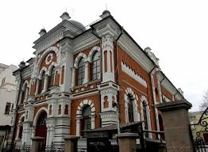
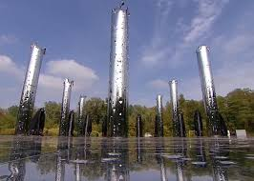
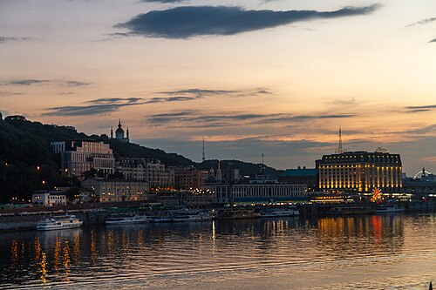
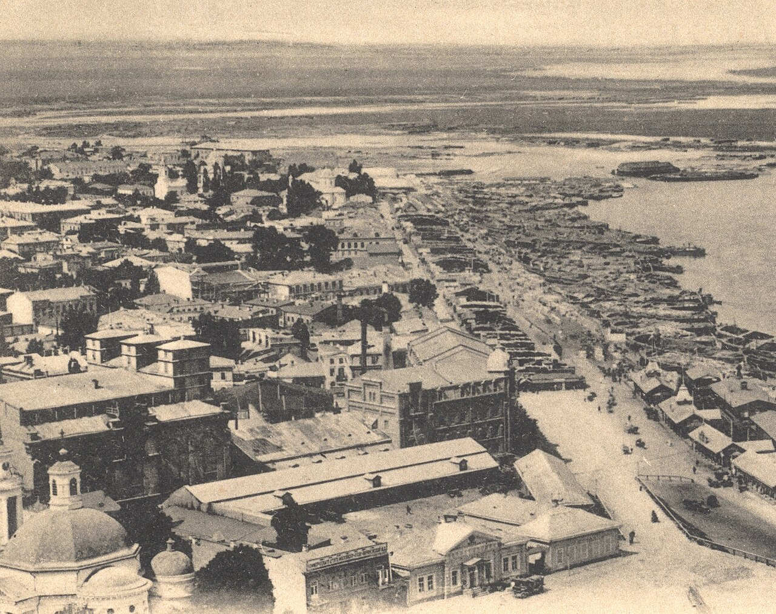
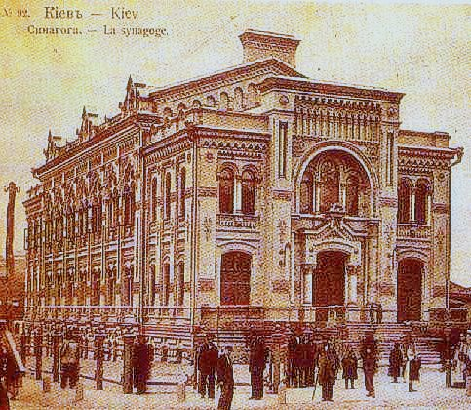
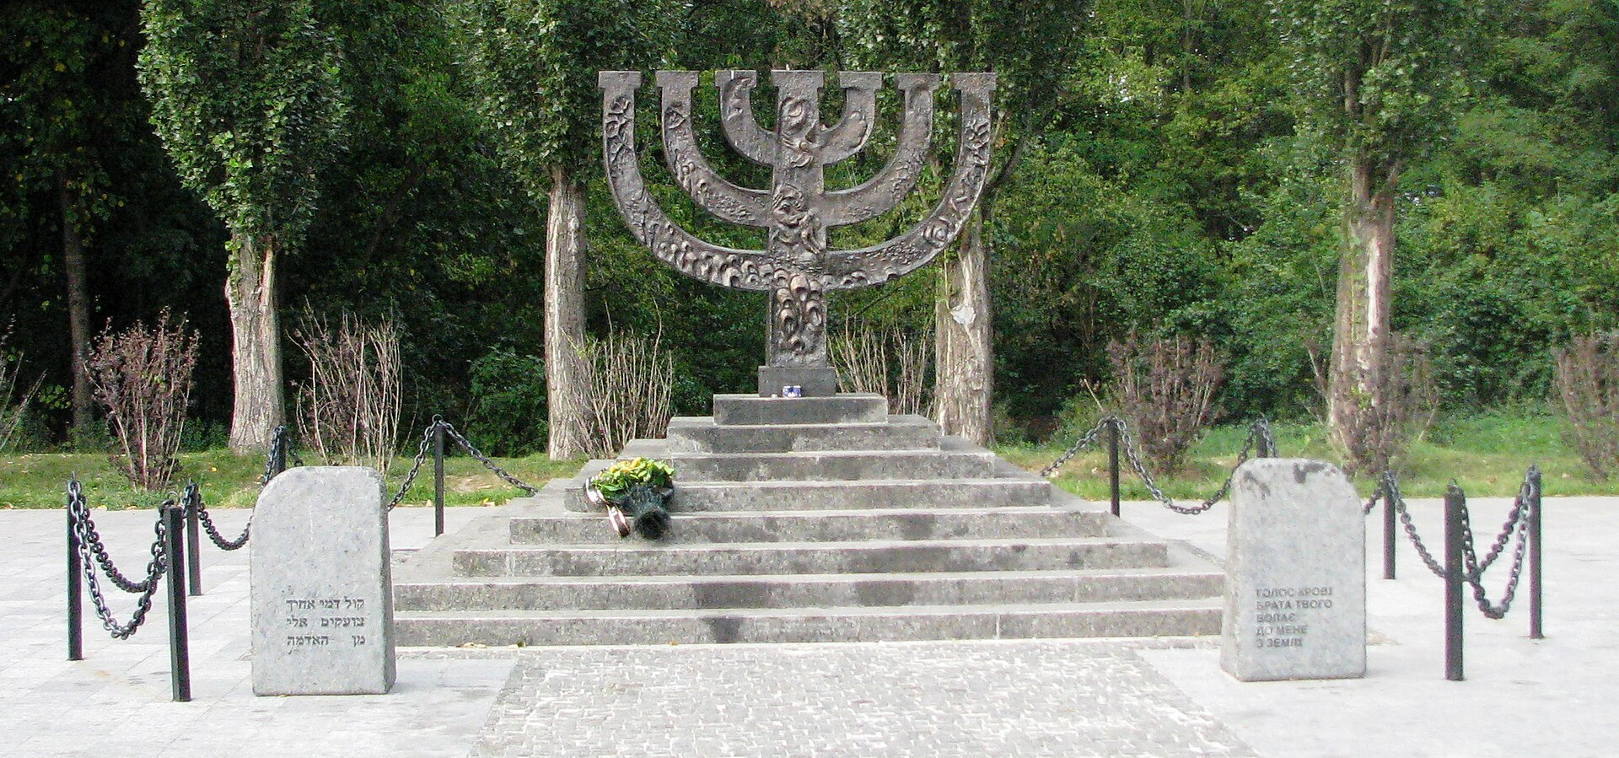
Знакові місця пов’язані з єврейською громадою
Історичний Поділ
Синагоги та особняки Старого Києва
Бабин Яр
Район де жили євреї в кінці XIX - початку XX століття. Тут розташована діюча синагога на Щекавицькій, а також молитовні будинки на Нижньому Валу, Ярославській та Межигірській.
Найбільше місце пам'яті, де у вересні 1941 року було вбито десятки тисяч євреїв. Це один із найжахливіших епізодів ХХ століття.
Центр релігійного життя єврейської громади на Подолі.

Slide 3
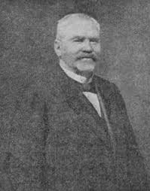
Давид Марголін – підприємець та меценат Києва
Ключові досягнення та внесок:
Розвиток транспорту: Марголін був головним ідеологом та інвестором київського трамвая. Він очолював Товариство Київської міської залізниці та володів Деміївським трамваєм, фактично перетворивши Київ на лідера за якістю громадського транспорту в тогочасній імперії.
Інфраструктура та комунікації:
Активно інвестував у розбудову київського водогону та артезіанського водопостачання. Також він розвивав пароплавне сполучення по Дніпру, утримуючи майстерні та пристані на Трухановому острові.
Промисловість:
Був засновником низки цукрових заводів (зокрема Ново-Биківського на Чернігівщині) та очолював великі фінансові установи, як-от Київський приватний комерційний банк.
Меценатство та освіта:
Фінансував будівництво шкіл, церков та освітніх закладів, зокрема Київського комерційного училища.
Опікувався сиротами та організовував безкоштовні пароплавні прогулянки й трамвайні екскурсії для дітей з притулків.
Підтримував Товариство порятунку на водах.

Slide 4
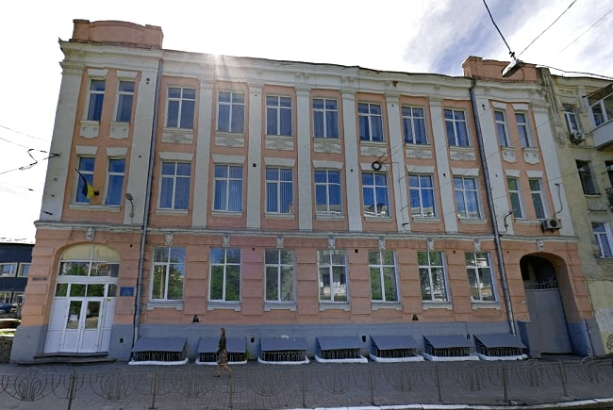
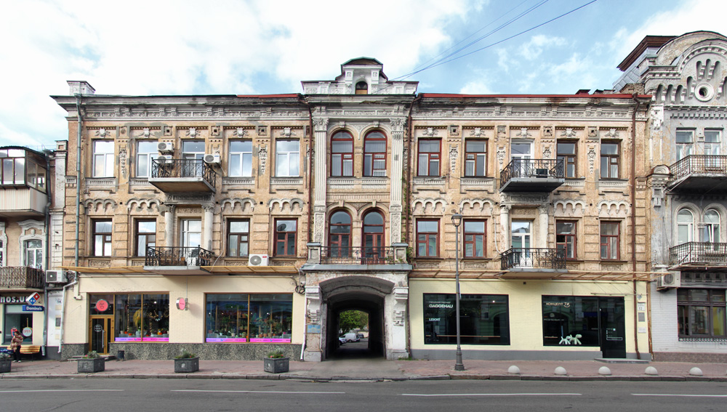
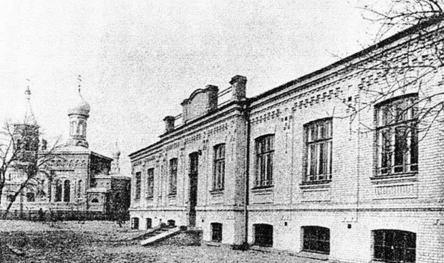
Будівлі які збудував Марголін
Початкова школа "Талмуд-тора« (сучасна СЗШ № 10 Подільського району м. Києва)
Православний храм святої Єлизавети та православна школа на Трухановому острові
(Було знищено під час Другої світової війни)
Кам’яниця № 12 – Прибутковий дім Марголіна(вул. Сагайдачного)

Slide 5
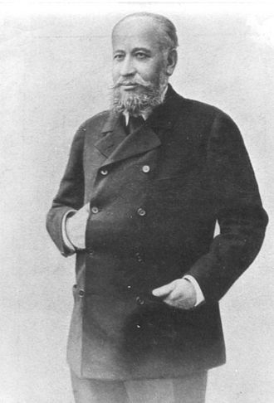
Лазарь Бродский - найвпливовіший меценат Києва
Бізнес
Лазар Бродський був власником та акціонером цукрових заводів, брав участь у розвитку банківської справи та промисловості Києва та був одним із найбагатших людей свого часу.
Меценатство
Він фінансував школи, лікарні та благодійні установи у Києві, підтримував єврейську громаду міста та вважав важливим розвиток освіти та міської інфраструктури.
Релігійна спадщина
З його ініціативи та на його кошти було збудовано знамениту хоральну синагога Бродського у Києві, яка сьогодні є однією з відомих історичних синагог міста.
Внесок в Київ
Його діяльність сильно вплинула на економічне зростання Києва у другій половині ХІХ століття, і він вважається одним із ключових меценатів міста того періоду.

Slide 6
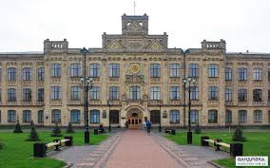
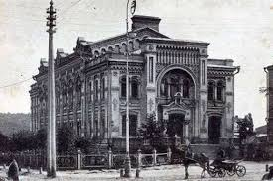
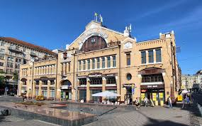
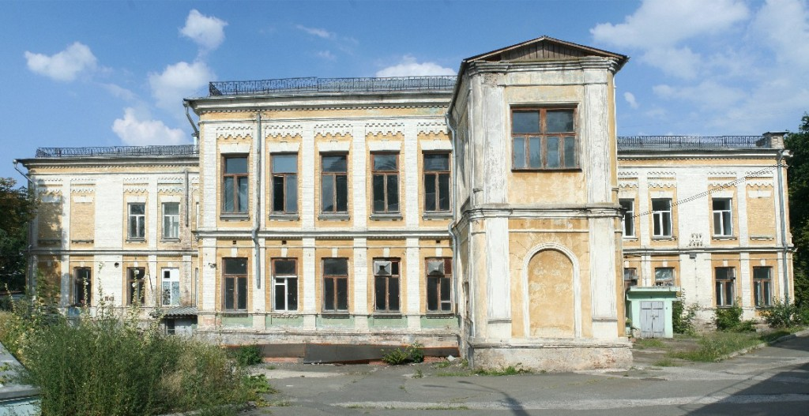
Будівлі які збудував Бродський
Бессарабський ринок
Київський політехнічний інститут
Хоральна синагога Бродського
Бактеріологічний інститут

Slide 7
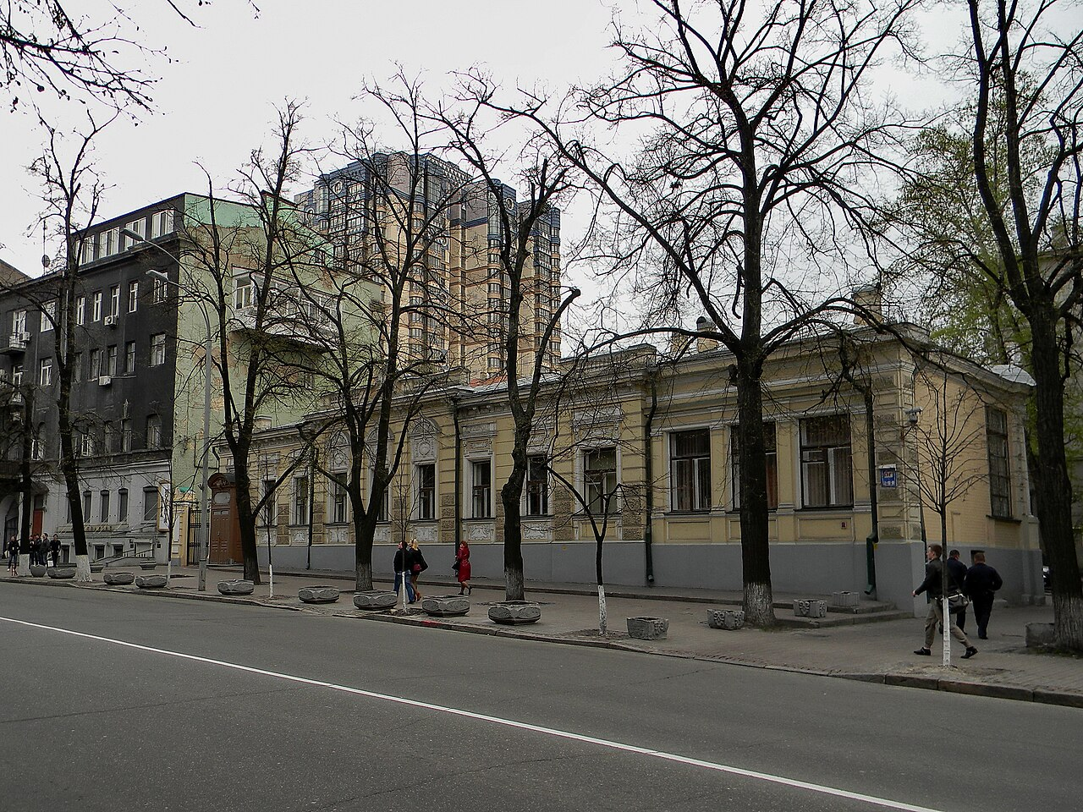
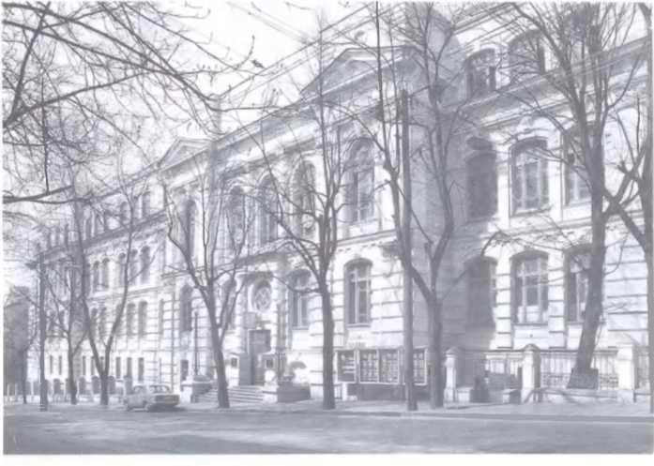
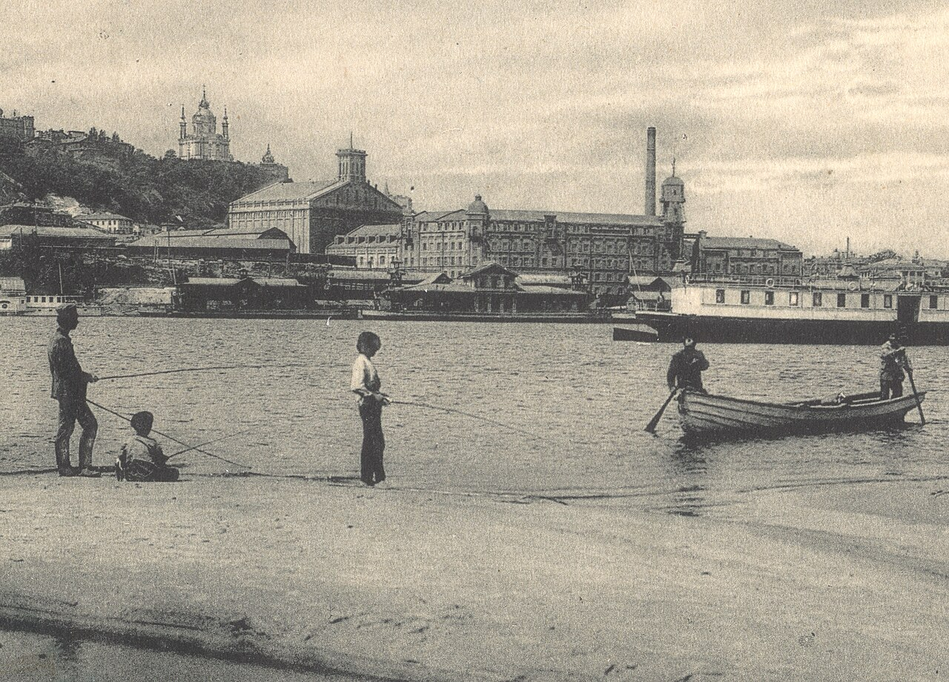
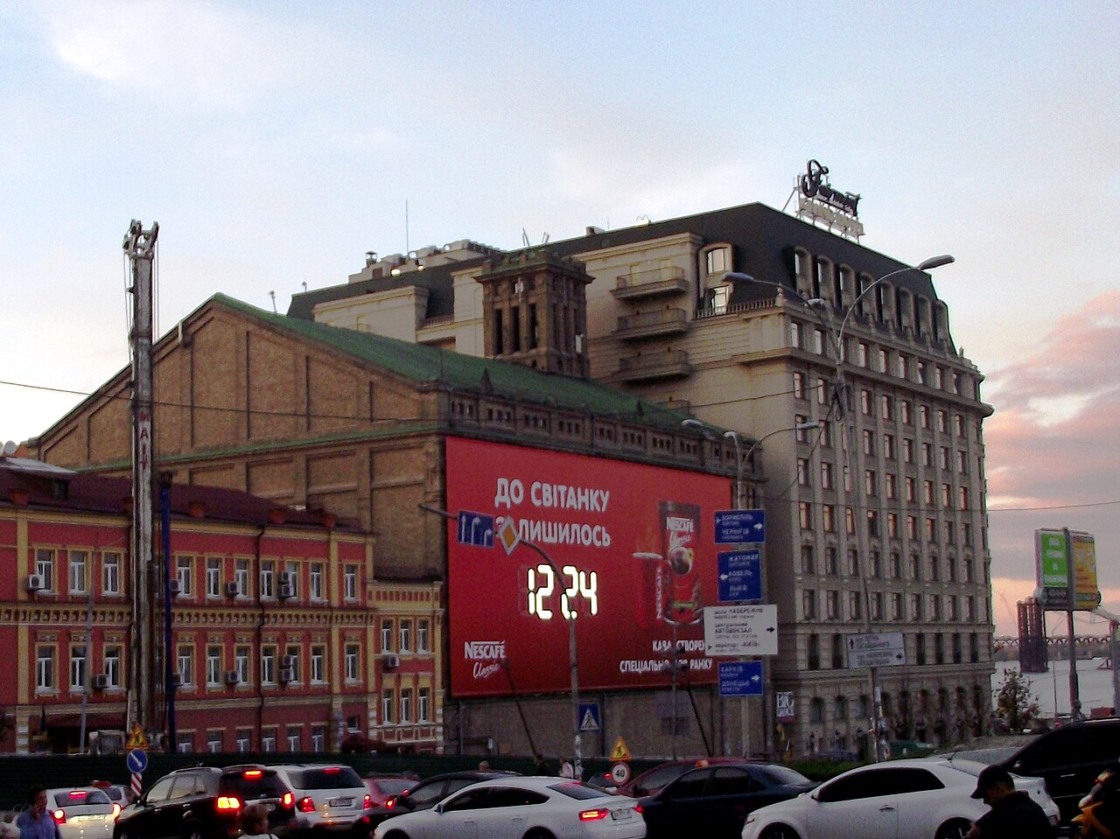
Особняк Трепова (раніше – Бродського)
вул. Інститутська
Київське комерційне училище (до сучасності не зберігся)
Вул. Бульварно-Кудрявська
Млин Бродського
зліва – старий вигляд, справу – сучасний

Slide 8
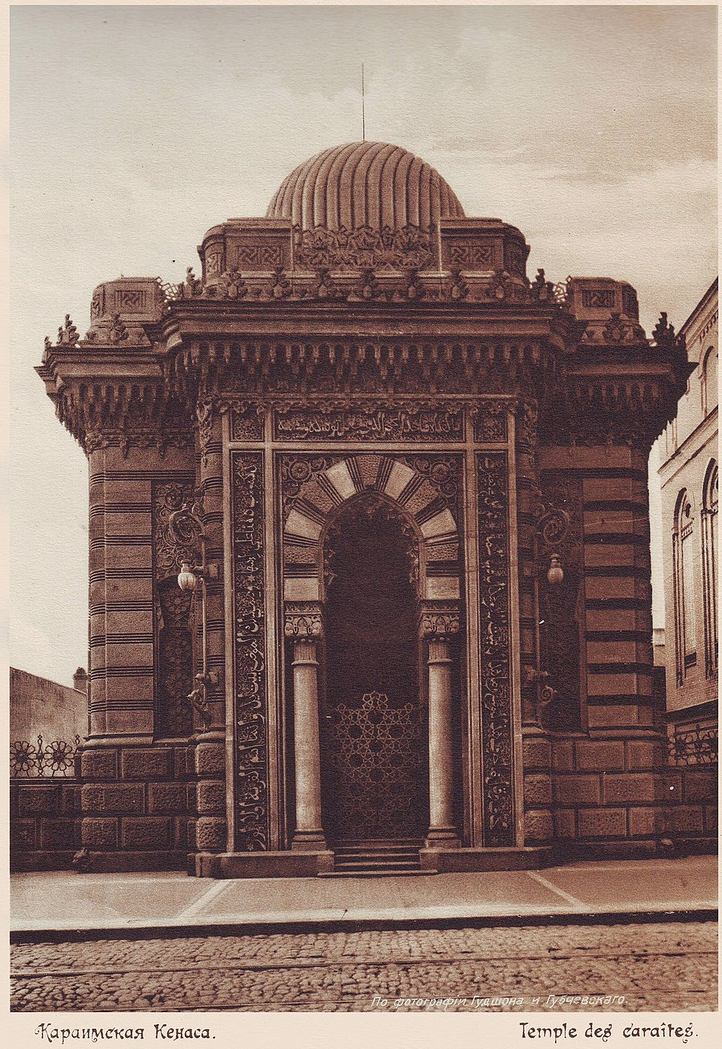
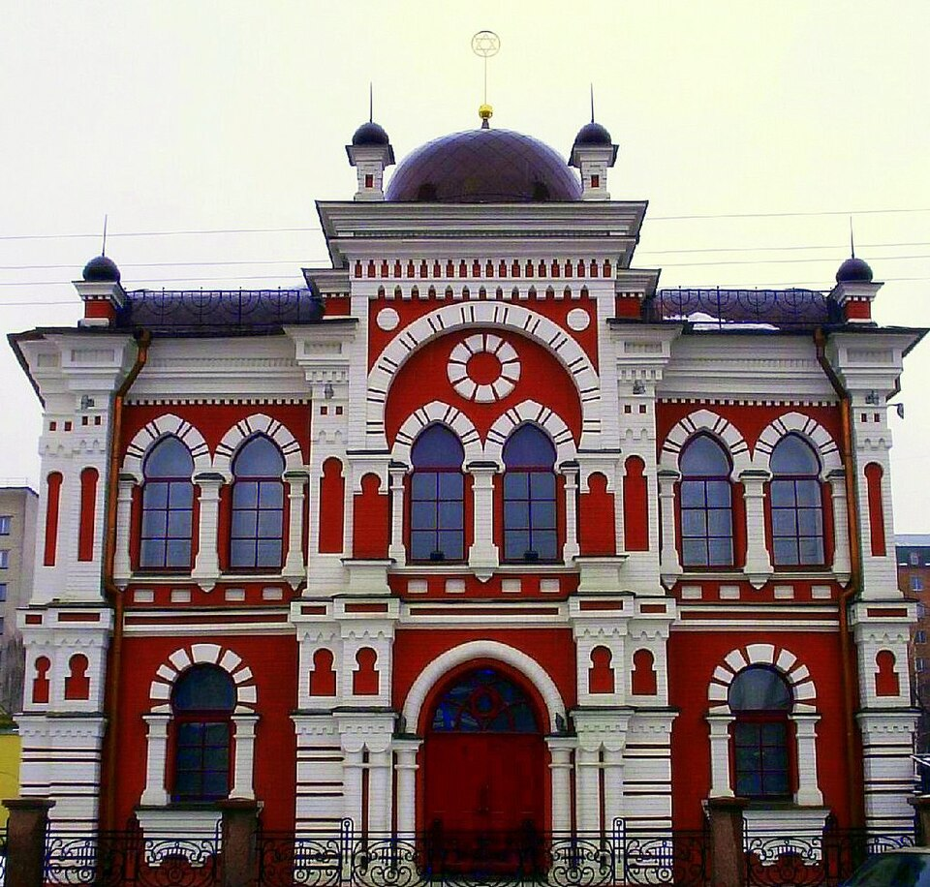
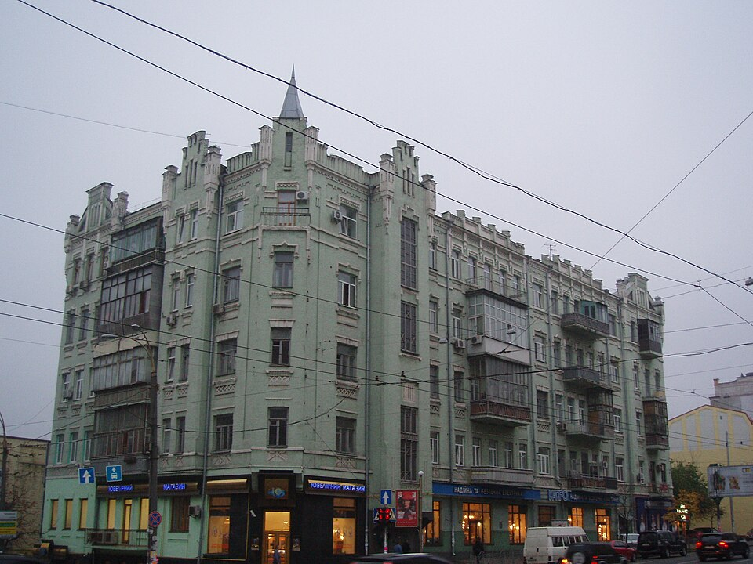
Архитектура евреїв у Києві
Велика хоральна синагога на Подолі
споруджена у 1894–1895 роках архітектором Миколою Гарденіним. Вона поєднує неоренесанс із мавританськими елементами та залишалася єдиною діючою синагогою в Києві протягом 45 років радянського періоду.
Караїмська кенаса
унікальна споруда в мавритансько-арабському стилі, зведена архітектором Владиславом Городецьким на замовлення Соломона Когена.
Прибуткові будинки Йосипа Зекцера
Архітектор створив низку шедеврів, які й сьогодні визначають обличчя київських вулиць.

Slide 9
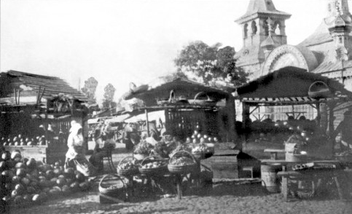
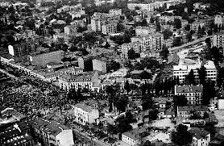
Єврейський базар
Скорочено Євбаз
Євбаз — один із районів Києва, що традиційно пов'язують з історією єврейської громади. Саме тут іще у лютому 1858 р. генерал-губернатор І. І. Васильчиков дозволив євреям здійснювати публічну торгівлю щовівторка, щочетверга і щонеділі, і відтак утворився популярний міський ринок, який діяв там, де нині розташований цирк.
За народною славою, на Євбазі можна було купити що завгодно — від пиріжків з горохом і склянки горілки — до Золотої зірки Героя Радянського Союзу та вогнепальної зброї. Про Євбаз часто писали в газетах, більшість таких згадок описує різноманітні місцеві шахрайства та оборудки.
Єврейський базар був розташований на перехресті кількох магістралей, недалеко від вокзалу, звався в путівниках Галицьким, а в просторіччі був відомий як Єврейський.

Slide 10
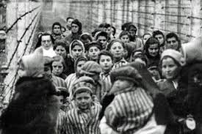
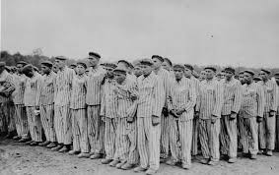
Як страждали євреї у другій світовій
Під час Другої світової війни євреї стали головною мішенню нацистської політики.
Голокост — систематичне винищення, у якому загинуло близько 6 млн євреїв.
Людей примусово переселяли в гетто, а згодом відправляли до таборів смерті (наприклад, Аушвіц-Біркенау,Бухенвальд).
Масові розстріли проводилися на окупованих територіях, зокрема в Україні.Найвідоміший злочин в Україні — Розстріли в Бабиному Яру (понад 30 тис. жертв за кілька днів).
Євреї чинили опір: участь у партизанському русі та повстання (Повстання у Варшавському гетто).
Деякі люди рятували євреїв, ризикуючи життям (Праведники народів світу, визнані Яд Вашем).

Slide 11
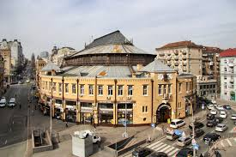
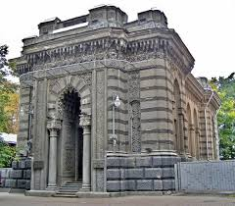
Збереження спадщини
Сучасні зусилля
Музеї та культурні центри Києва активно займаються збереженням та популяризацією спільної історії українського та єврейського народів.
Важливість пам'яті
Вивчення та збереження цієї історії є надзвичайно важливим для кращого розуміння сучасних суспільних процесів та побудови майбутнього.
Повага до минулого
Історична пам'ять сприяє формуванню поваги до різних культур і традицій, що є основою толерантного суспільства.

Slide 12
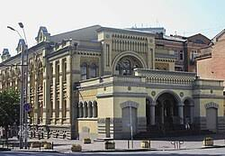
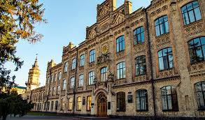
Висновок
Сучасний Київ прагне активно зберігати та плекати своє культурне розмаїття, розглядаючи його як одну з найцінніших своїх рис. Поглиблене вивчення історичного минулого взаємодії української та єврейської культур є ключовим для формування толерантного суспільства. Це дозволяє створювати простір, де взаємна повага до різних культурних традицій стає нормою. Розуміння історичних зв'язків та спільних сторінок минулого допомагає будувати міцніші мости між громадами сьогодні та в майбутньому.

Slide 13
Використані джерела
Бабин Яр [Електронний ресурс]: https://uk.wikipedia.org/wiki/%D0%91%D0%B0%D0%B1%D0%B8%D0%BD_%D0%AF%D1%80
Бродський Лазар Ізраїльович [Електронний ресурс]:
Еврейский Киев [Електронний ресурс]: https://www.interesniy.kiev.ua/ru/evreyskiy-kiev/
Єврейський Київ [Електронний ресурс]: https://www.interesniy.kiev.ua/ru/evreyskiy-kiev/
Євреї України. Хто вони? [Електронний ресурс]: https://www.ukrainer.net/yevreyi/
Комерційне училище, 1897-1900 [Електронний ресурс]: https://pamyatky.kiev.ua/streets/vorovskogo/komertsiyne-uchilishche-18971900
Про Єврейський базар {Електронний ресурс}: https://weekend.today/gorod/pro-yevbaz-bez-prykras.htm
Марголін Давид Семенович [Електронний ресурс]: https://uk.wikipedia.org/wiki/%D0%9C%D0%B0%D1%80%D0%B3%D0%BE%D0%BB%D1%96%D0%BD_%D0%94%D0%B0%D0%B2%D0%B8%D0%B4_%D0%A1%D0%B5%D0%BC%D0%B5%D0%BD%D0%BE%D0%B2%D0%B8%D1%87
Млин Бродського [Електронний ресурс]: https://uk.wikipedia.org/wiki/%D0%9C%D0%BB%D0%B8%D0%BD_%D0%91%D1%80%D0%BE%D0%B4%D1%81%D1%8C%D0%BA%D0%BE%D0%B3%D0%BE

